Slide 1
Mediation analysis longitudinelle design
Masterclass in statistics

Slide 2
EPHAPS studien (Sykehuset i Vestfold)
Effect of physical activity on psychosis symptoms
PI er John Engh
Co-PI er Jerns Egeland
Pre-reported in Clinical Trials, REK godkjent
3 stipendiater, jeg (Nevropsykolog Gry Bang-Kittilsen) har ansvar for primære og sekundære utfallsmål.
Design: Semi-blinded RCT, to armer:
Høyintensitetstrening (4x4 intervalltrening)
Comparison group: Computerized sport simulation using Nintendo WII ((AVG/exergaming), lav intensitet
Eligibilitetskriterium: Fylle kriteriene for schizofrenia spektrum forstyrrelse
Rekruttering: Poliklinikk for psykose ved SIV

Slide 3
Utfallsmål (målt ved alle tre måletidspunktene)
Primært utfallsmål
Nevrokognisjon (oppmerksomhet, tempo, verbal og visuell læring, resonnering og problemløsing, «overall cognition»).
Secondary outcome
Psykotiske og ikke-psykotiske schizofreni symptomer (PANSS).

Slide 4
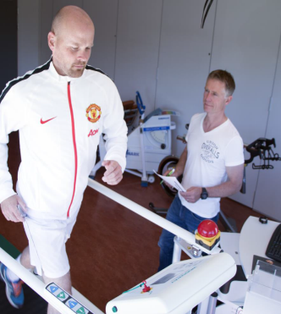
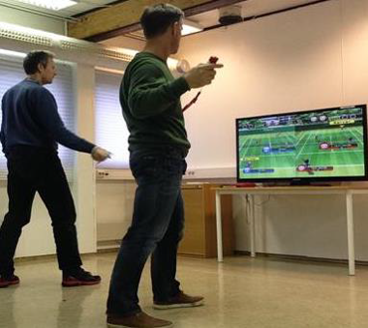
HIIT n=43
Baseline assessment
N=82
Computerized randomisation
ceiled envelopes
12 weeks intervention
(and TAU)
2 sessions pr week
Post-intervention assessment
N=71
4 months
no intervention TAU only
Follow-up assessment
N=57
AVG n=39

Slide 5
Efficiency and efficacy of HIIT vs AVG in improving cognition and symptoms
11% attrition ved post-intervention, kumulerer til 31% at follow-up
De som ikke fulgte protokoll fikk bli i studiet for å inngå i ITT analysene
Missing data pga attrition, men også noe intermittent missing
ITT analyses; Efficiency of HIIT versus AVG in improving cognition and symptoms
All observed data from all randomized particiants according to original group assignment
PP analyses ; Efficacy of HIIT versus AVG in improving cognition and symptoms
Protocol compliant study completers, excluding 29 participants due to drop-out and protocol violation (n=6); drop out only (n=19) and protocol violation only (n=4), respectively.

Slide 6
Publikasjoner
Publisert: Cardiorespiratory effect of HIIT versus AVG (Andersen et al. 2020) (se siste slide)
Publisert: Primary outcome neurocognition is reported according to Consort guidelines, analysed using mixed effects models, ITT and PP (efficiency and efficacy) (Bang-Kittilsen et al. 2020). Focusing on between group effects. (Se nest siste slide)
Under arbeid: Secondary outcome (psychotic and non-psychotic symptoms): Also analysed with mixed effects models. Focusing on between group effects.
Plan om å følge opp de tradisjonelle between-group analysene som sier noe om efficiency og efficacy, med å gjøre moderasjons- og mediasjonsanalyser, for å vite mer om hvem har effekt av hva og hvorfor.

Slide 7
Publikasjon av effekt av HIIT vs AVG på psykosesymptomer
Reviewer comments: Must include analysis that say something about underlying mechanisms to contribute to the field.
Underliggende mekanismer: Flere hypoteser
-Cardiorespiratoriske hypotese (VO2max medierer effekten av HIIT på kognisjon)
-Nevroplastisitetshypotese (BDNF medierer effekten av HIIT på kognisjon)
-Inflammasjonshypotese…. ….( trening reduserer inflammasjon og via dette bedres depresjon)
-…..m.fl
Trolig komplekse mekanismer

Slide 8
Dette er våre data:
Vi har noen bakgrunnsvariabler som bare er innhentet på baseline (kjønn, alder, utdanning, IQ osv).
Vi har de primære (kognisjon) og sekundære utfallsmål (symptomer) som er innhentet på alle tre måletidspunkt.
Vi har også samlet data på flere variabler som er knyttet til antatte mekanismer bak effekt av trening på kognisjon. Veldig overforenklet forklart så har vi:
VO2max/andre mål på CRF som kan representere cardiorespiratory fitness hypotesen: Trening bedrer VO2max og derigjennom hjernehelse og kognisjon/symptomer
BDNF, IGF, VEGF (=neurotropiner/vekstfaktorer) som kan representerer nevroplasisitetshypotesen/bioenergiske hypotesen: Trening oppregulerer BDNF som har viktig rolle i nevrogenese og synaptisk plastisitet, dette påvirker spesielt hippocampus positivt og gir bedre læring/hukommelse
IL6, TNFa er inflammasjonsparametre osv. Trenng reduserer inflammasjon og dette har positiv effekt på kognisjon/depresjon…osv

Slide 9
Eksempel på problemstilling vi ønsker å analysere:
HIIT er hovedintervensjonen
HIIT er kjent for å være effektiv i å bedre VO2max, mer effektiv enn flere andre treningsmåter
AVG simulerer trening (Nintendo WII). Ment å skulle kontrollere for time spent og sosial interaksjon pga veiledning. De valgte aktivitetene er lav-intensitetstrening.
Hovedforskjell er ment å være intensitet/ kardiorespiratoriske krav. Forventet større bedring i VO2max i HIIT gruppen. Vi har flere respondere i HIIT gruppen.
Ut i fra cardiorespiratorisk hypotese, er det en forventning om at HIIT, via større bedring i VO2max, dermed også skal ha større effekt på kognisjon og symptomer.

Slide 10
-Reduserer HIIT depresjon mer enn AVG?
-Er det slik at VO2max medierer effekten av trening på depresjon?
-Modereres denne mediasjonen av gruppe?
Moderator= Gruppe
Mediator
Endring i VO2max
X (Tid)
Utfall
Endring i Symptomer

Slide 11
Moderasjon/Mediasjon/ moderert mediasjon
Hvilke analyser kan være aktuelle:
Har tilgang på en SPSS macro basert på Hayes mediasjonsanalyser (PROCESS), men utvidet til å gjelde repeated measures designs (MEMORE). Denne kan gjøre mediasjonsanalyse, og kommer etter hvert også med mulighet for moderert mediasjonsanalyse (ref er Amanda Montoya). Veldig «brukervennlig» men ulempen er at den ikke håndterer missing data og kan bare forholde seg til to målepunkter. Ut over det veldig fin.
Mixed effects models?
Structural equation modelling?
SPSS/ STATA/ R…
??????????????

Slide 12
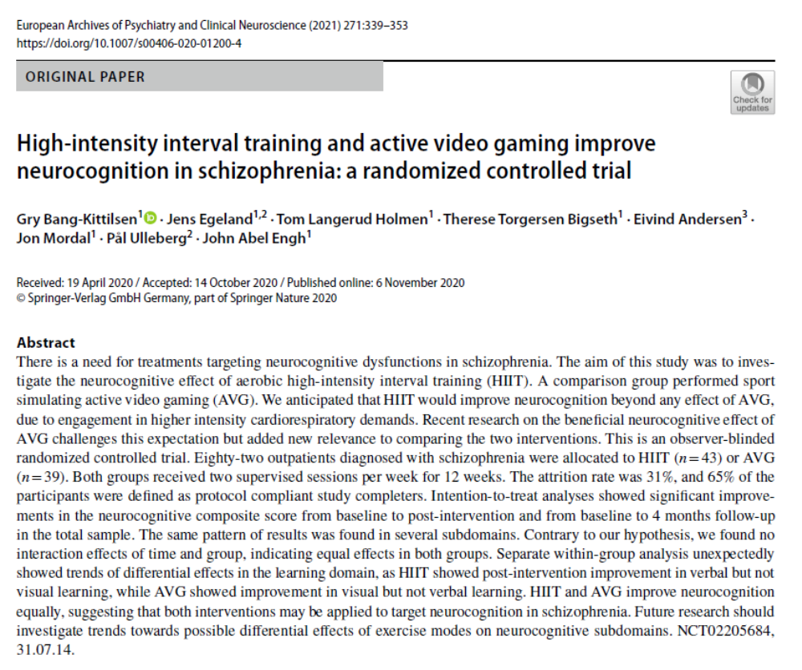

Slide 13
